Slide 1

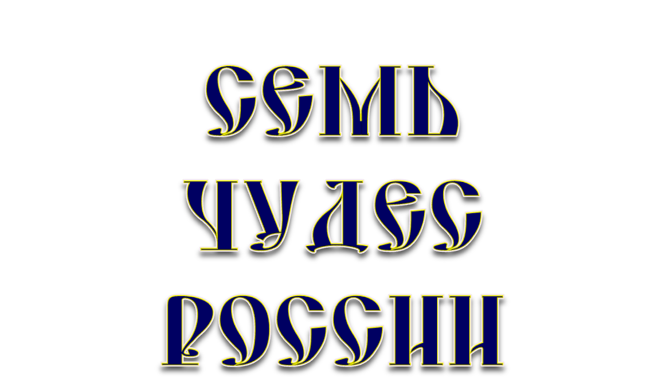

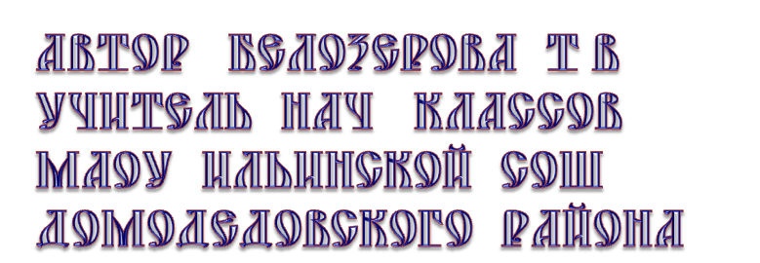
Работа выполнена в рамках мастер-класса "Технологический приём
"Анимированная сорбонка»
на сайте «Копилочка» Фокиной Л.П.
http://linda6035.ucoz.ru/

Slide 2
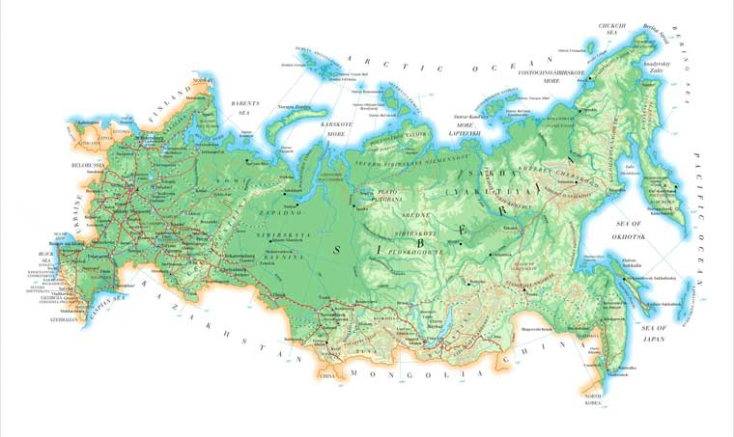
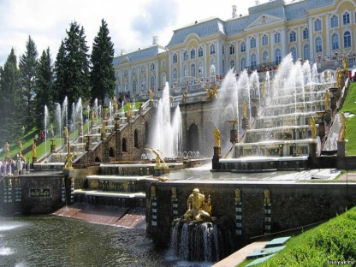
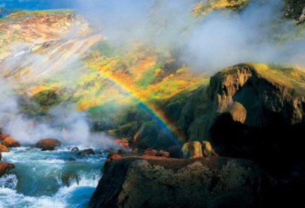
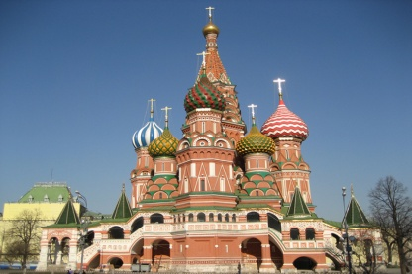
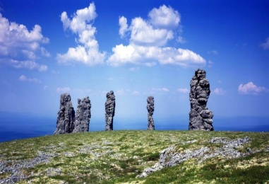
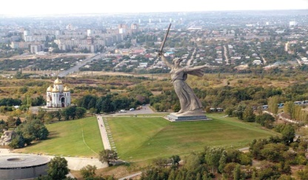
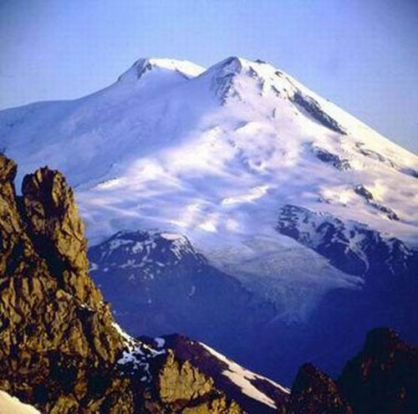
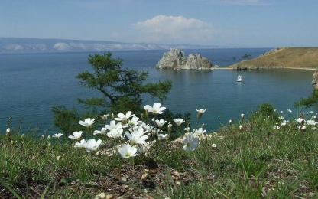

Slide 3


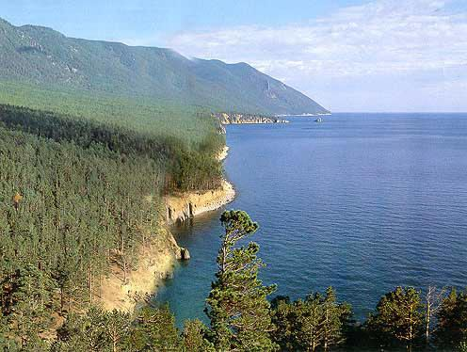
Байкал – сокровище России, самое глубокое озеро планеты (его глубина достигает 1637 м), расположено в южной части Восточной Сибири, на границе Иркутской области и Республики Бурятия
Notes:
По легенде, у Байкала 336 сыновей и одна дочь, сыновья приносят воду отцу, а влюбленная в Енисей дочь, напротив, выносит отцовские воды в дар своему возлюбленному, за что Байкал навсегда проклял ее.

Slide 4
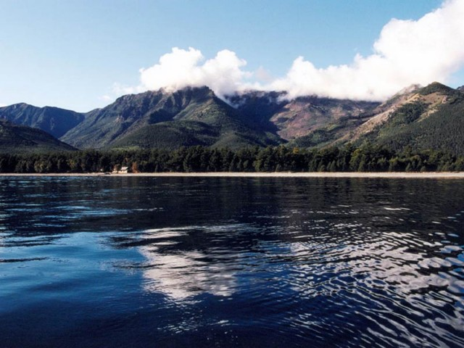
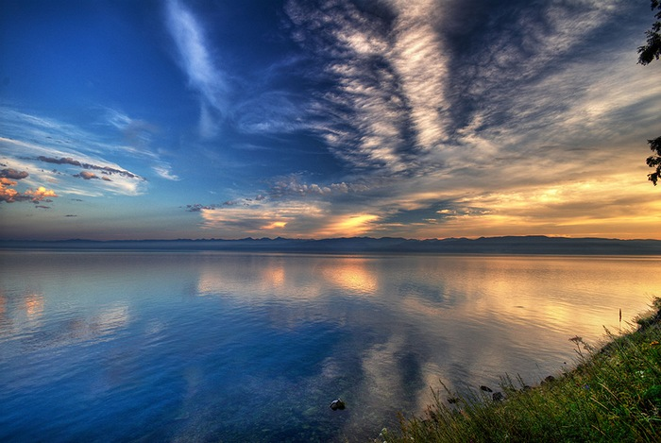
Байкал протянулся на 636 км в длину. Площадь водного зеркала Байкала больше, чем площадь Дании или Бельгии. 19% мировых запасов пресной воды содержит Байкал.

Slide 5
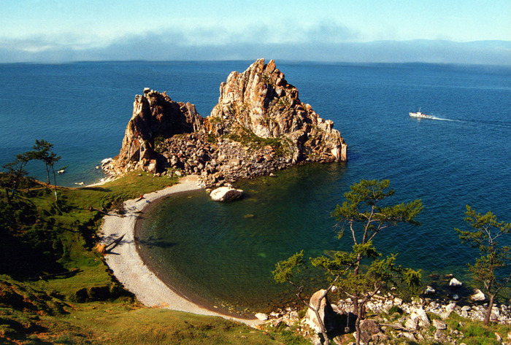
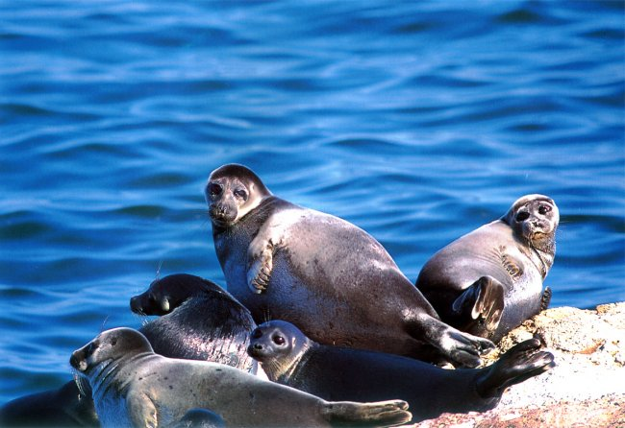
Озеро Байкал является домом для более 2000 разновидностей растений и животных.

Slide 6
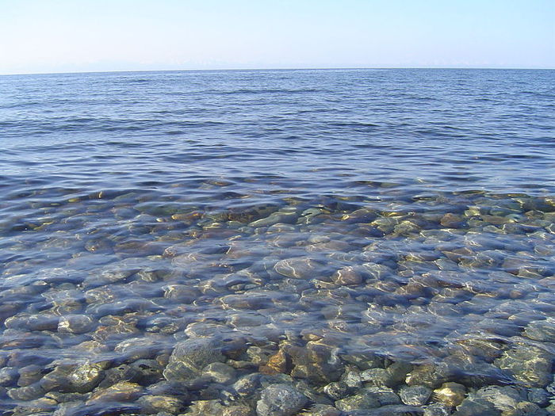
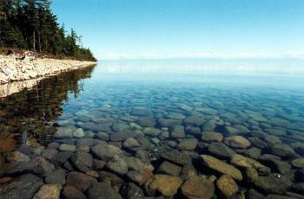
Прозрачность воды озера Байкал достигает 40 метров. Байкальская питьевая вода ценится во всем мире.

Slide 7

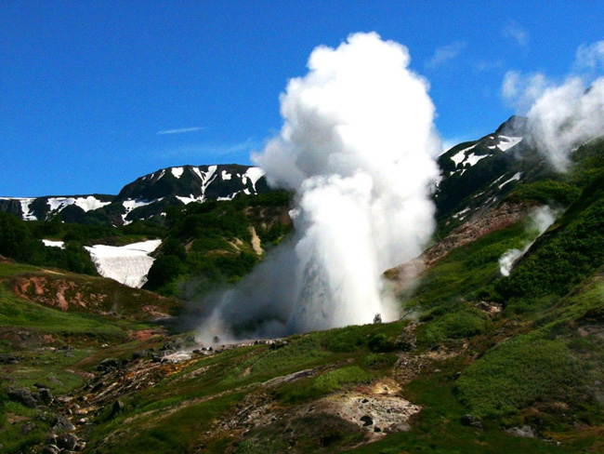

Долина гейзеров — это одно из величайших открытий
ХХ века, жемчужина Камчатки .

Slide 8
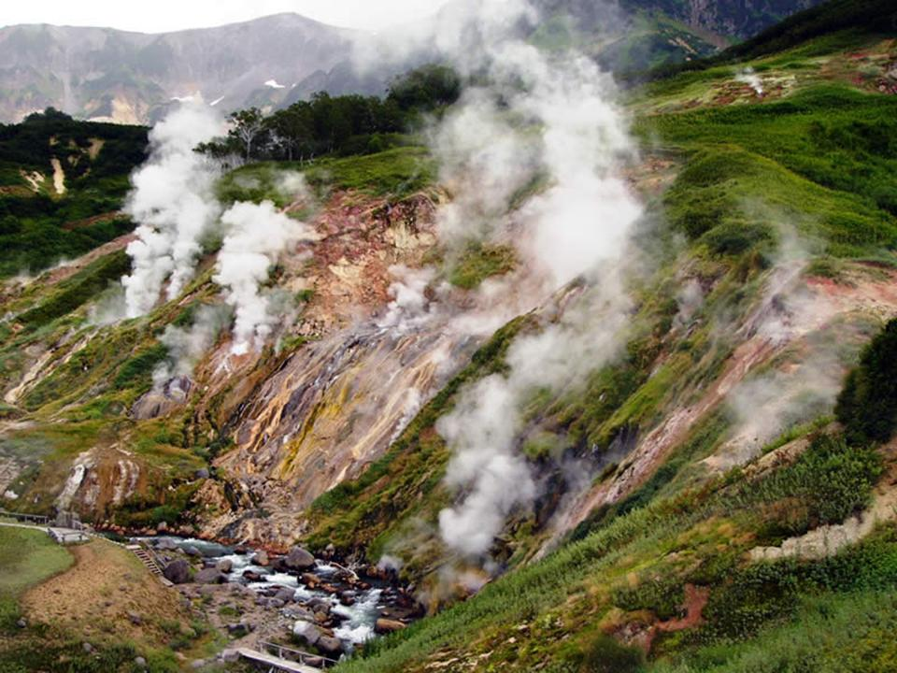
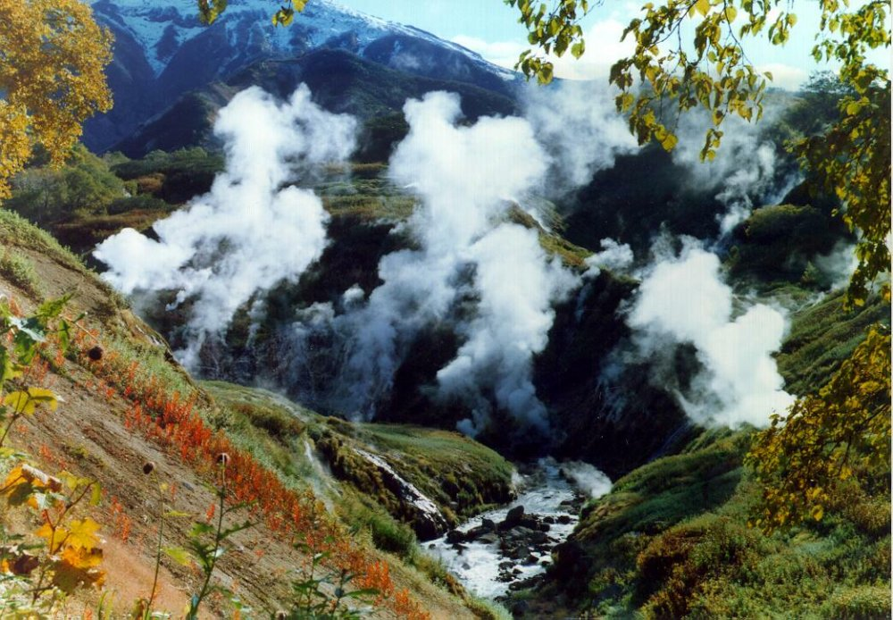
Это каньон горной реки, где на площади в 7 квадратных километров действует более 200 гейзеров.
Каждый из этих гейзеров неповторим и уникален.

Slide 9
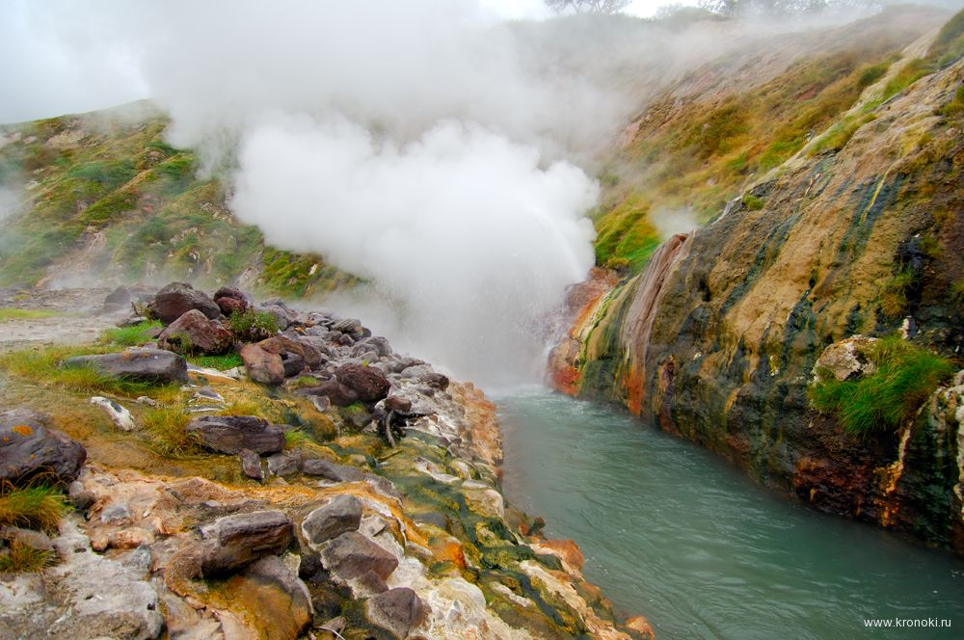
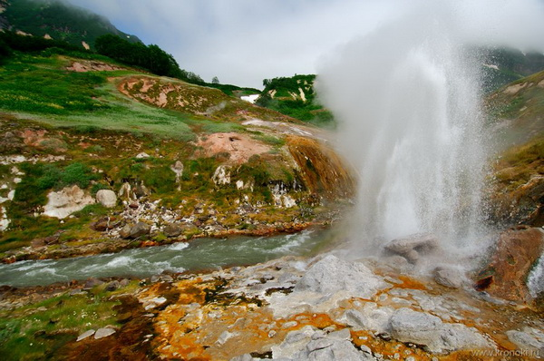
Клубы пара, фонтаны кипятка, невероятные цвета склонов, по которым струится горячая вода, вместе с буйной зеленью трав и деревьев создают феерическое зрелище.

Slide 10
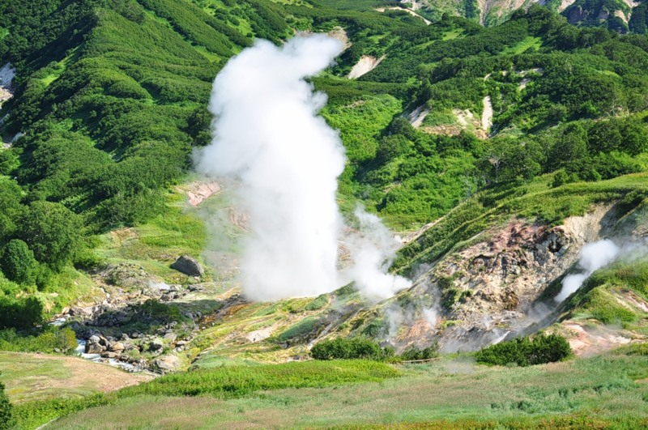
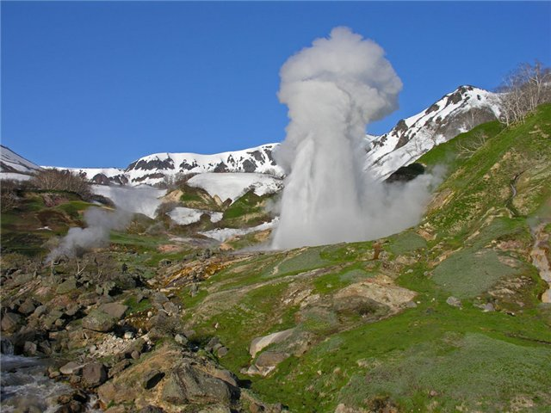
Главный сюрприз долины – извержение самого большого гейзера Великан: мощный всплеск и фонтан воды взметается на высоту до 30 метров.

Slide 11


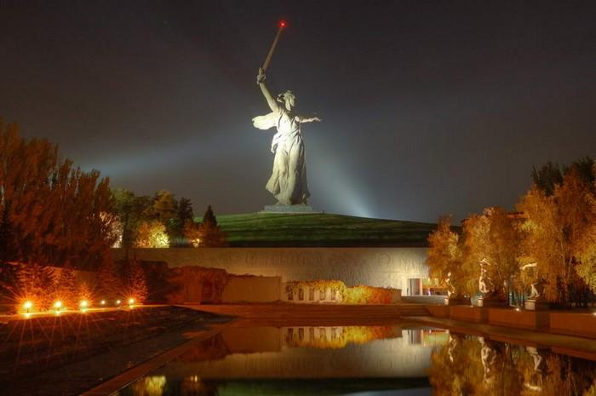
В Центральном районе Волгограда возвышается одно из чудес нашей страны – Мамаев курган.

Slide 12
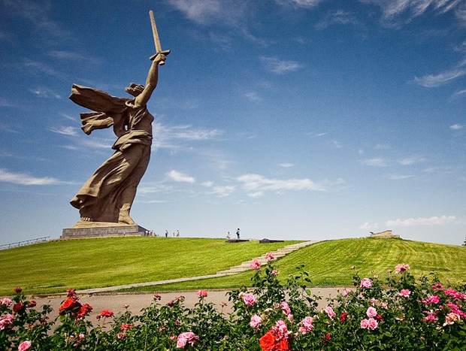
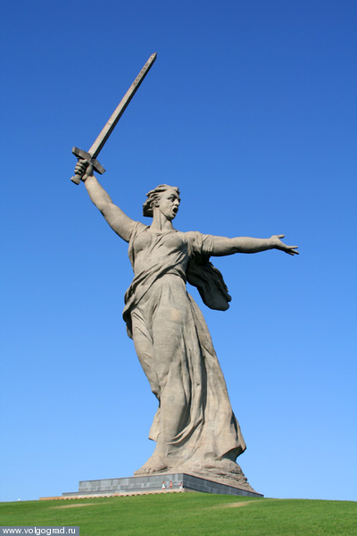
Скульптура Родина-мать , вечно зовущая своих сыновей и дочерей на защиту Родины.

Slide 13
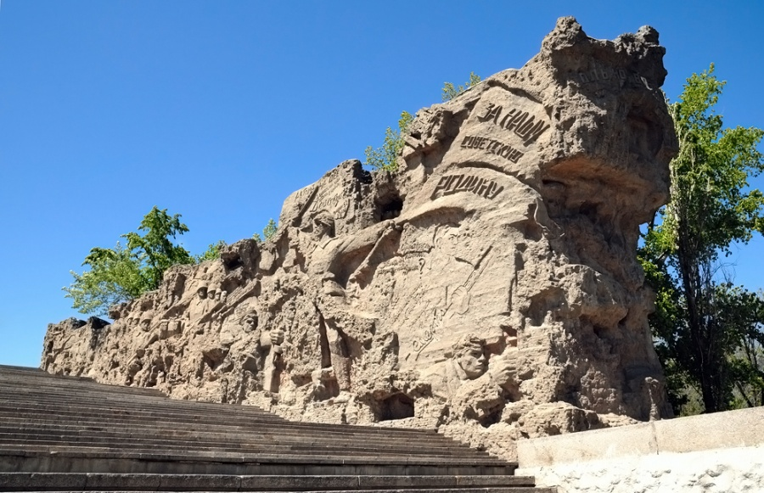
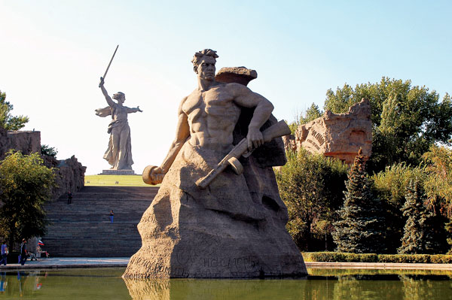
Мемориальный комплекс призван увековечить подвиг защитников Сталинграда (Волгограда).

Slide 14
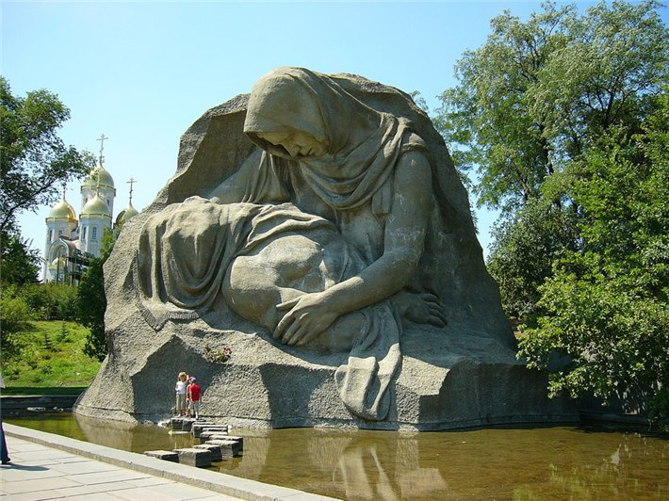
Площадь Скорби – над павшим сыном склонилась его смертная мать. Лицо воина накрыто знаменем в знак особой почести. Рядом выкопано небольшое озеро с прозрачной водой – озеро слёз.

Slide 15

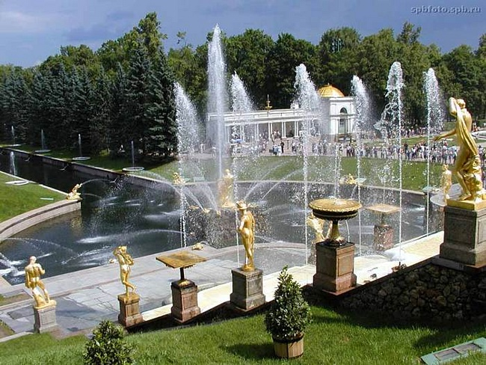

Петергоф-памятник мировой архитектуры и дворцово –паркового искусства 18-19 вв.

Slide 16
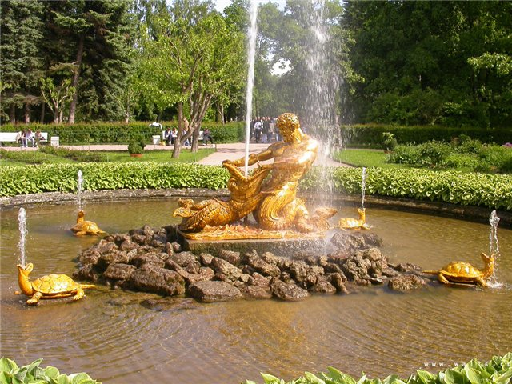
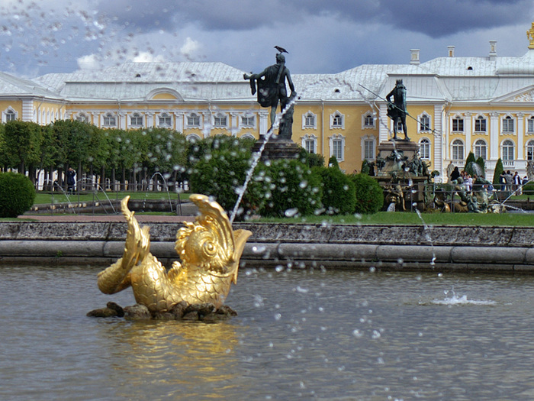
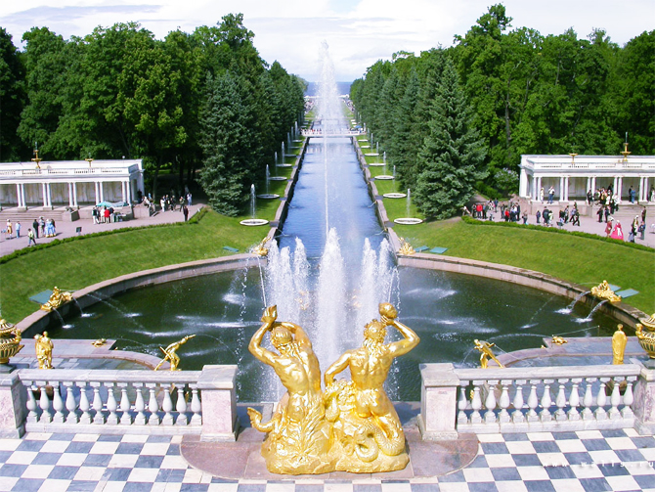
Всемирную известность парку принесли многочисленные фонтаны и каскады.

Slide 17
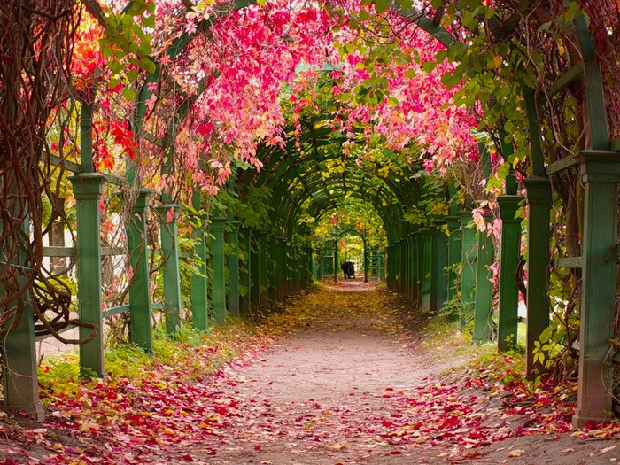
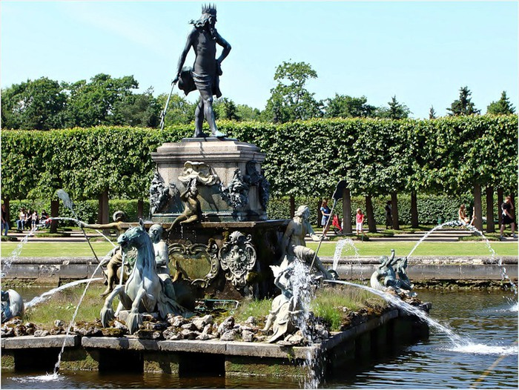
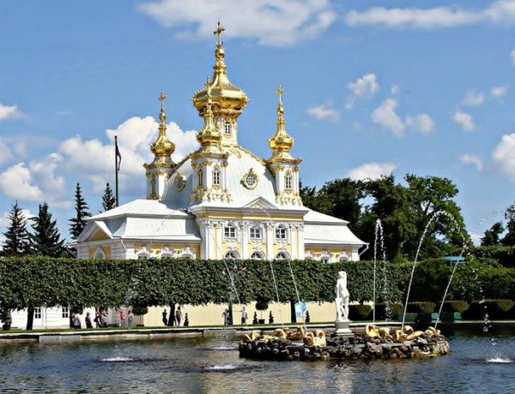
Пышное убранство Петергофа призвано демонстрировать богатство и славу России.

Slide 18

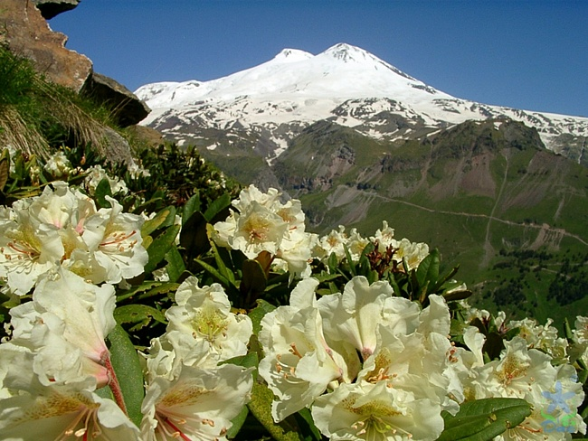
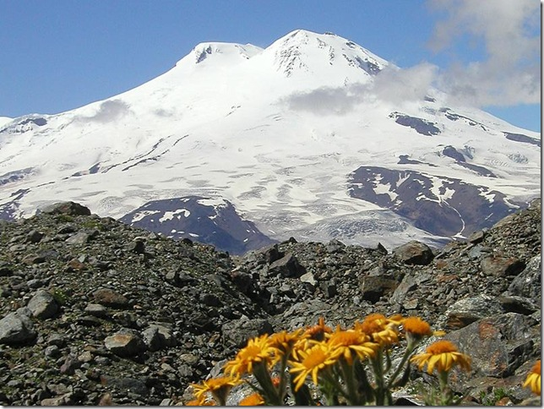
Эльбрус – гора на Кавказе, расположенная севернее Главного Кавказского хребта и является высочайшей вершиной России и Европы.

Slide 19
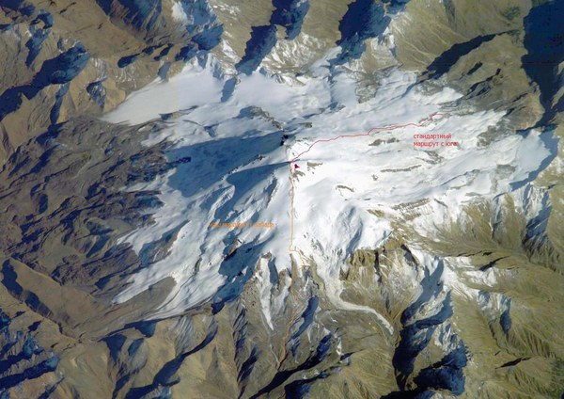
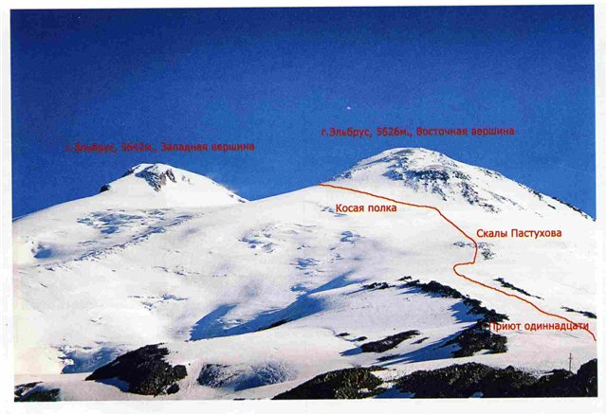
Гора Эльбрус – это две вершины потухшего вулкана.
Восточная вершина высотой 5621 м, Западная -5642 м.

Slide 20
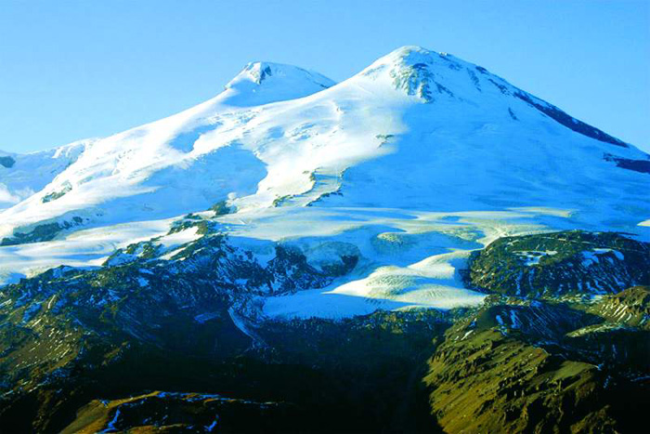
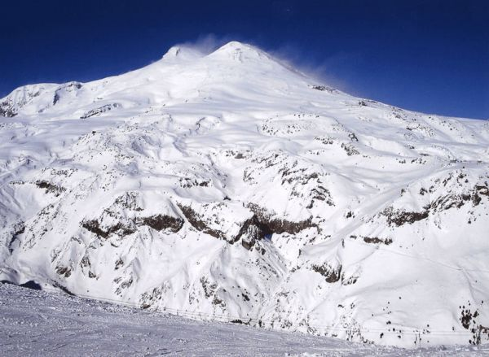
Поверхность от высоты 3500 м в основном покрыта ледниками, их 77. Ледники изрезаны трещинами и в нижней части обрываются ледопадами.

Slide 21
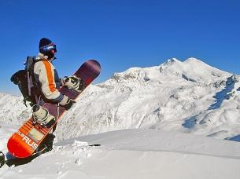
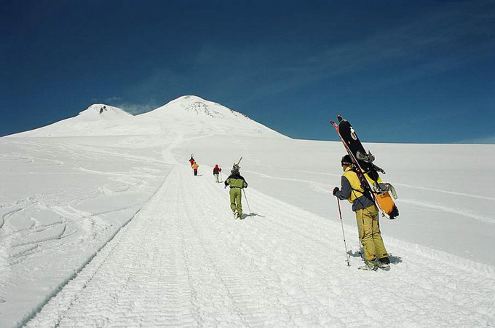
Эльбрус самая большая лыжная гора в мире, перспективное место всероссийских и международных соревнований.

Slide 22


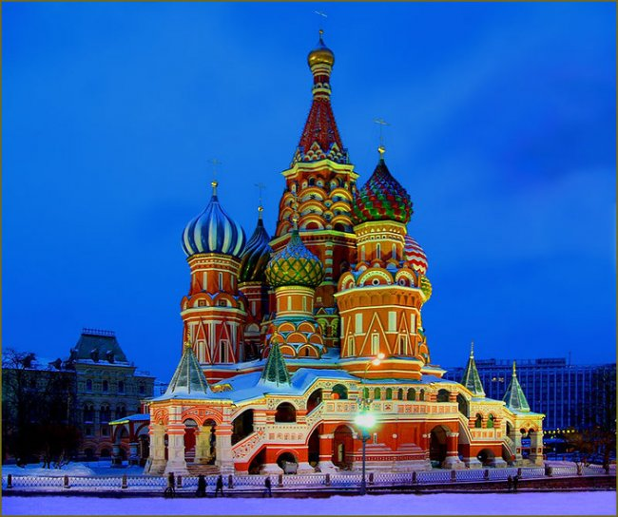
Храм Василия Блаженного, или собор Покрова Божией Матери на Рву, - так звучит полное каноническое название.

Slide 23
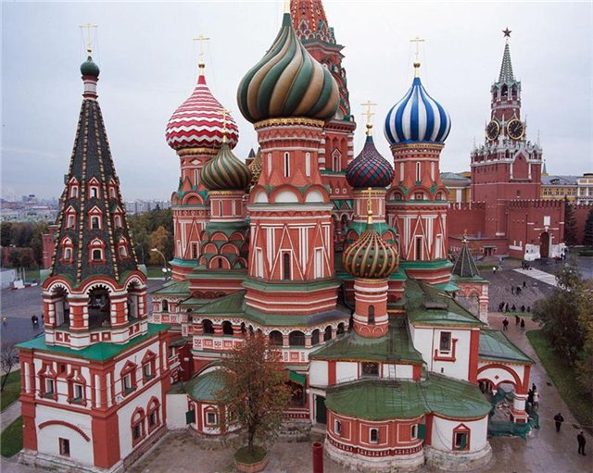
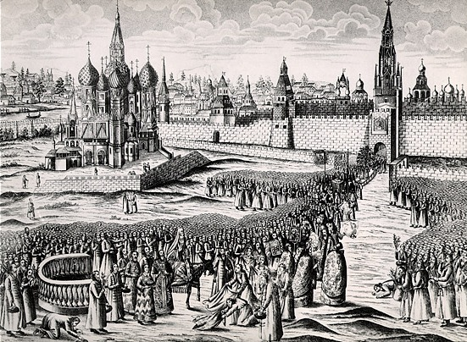
Иван Грозный принял решение поставить большую каменную церковь в память о взятии Казани и победе над Казанским ханством.
Notes:
Этот собор по праву считается одним из главных символов не только Москвы, но и всей России. Архитекторами были псковские мастера Постник Яковлев и Барма.

Slide 24
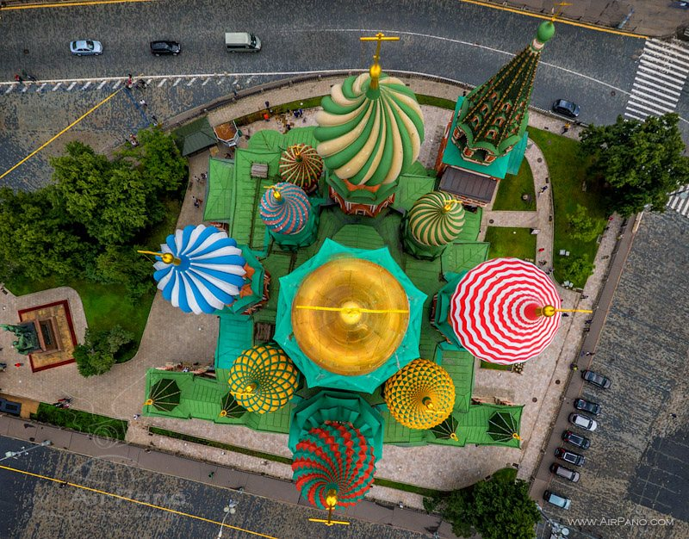
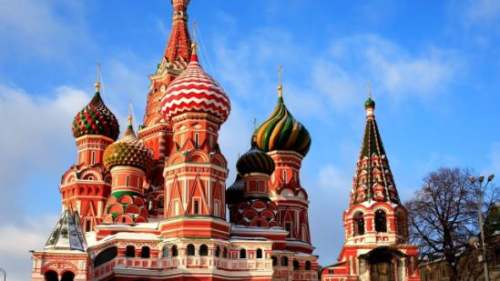
Храм состоит из девяти церквей на одном фундаменте. Он лишён определенно выраженного фасада. С какой стороны к собору ни подойдёшь – кажется, что именно она и есть главная. Высота храма 65 метров.
Notes:
Согласно легенде, архитекторы собора были ослеплены по приказу Ивана Грозного, чтобы они не смогли больше построить подобного храма.

Slide 25



Около 200 миллионов лет назад на месте каменных столбов были высокие горы. Дождь, снег, ветер, мороз и жара постепенно разрушали горы, и в первую очередь слабые породы.

Slide 26


Останцев— 7, высота от 30 до 42 метров.

Slide 27


В прошлые времена манси обожествляли грандиозные каменные изваяния, поклонялись им, но подниматься на Маньпупунёр было величайшим грехом.
Notes:
Один столб, высотой 34 метра, стоит несколько в стороне от других; он напоминает огромную бутылку, перевёрнутую вверх дном. Шесть других выстроились в ряд у края обрыва. Столбы имеют причудливые очертания и в зависимости от места осмотра напоминают то фигуру огромного человека, то голову лошади или барана.

Slide 28






Столбы
выветри
вания
Долина гейзеров
Озеро
Байкал
Гора
Эльбрус
Мамаев
курган
Храм
Василия
Блаженного
Петергоф
Дорогой друг!
Давай проверим, помнишь ли ты названия чудес России!

Slide 29

http://www.gect.ru/country/europe/russia/maps/russia_map5.jpg
http://www.turspeak.ru/sites/default/files/imagecache/full/baykal_3.jpg
http://img0.liveinternet.ru/images/attach/c/0/48/480/48480137_1975.jpg
http://www.fisnyak.ru/_nw/37/s42265883.jpg
http://www.foma.ru/fotos/online/4368_5.jpg
http://img0.liveinternet.ru/images/attach/c/8/105/90/105090472_large_large__11_.jpg
http://img0.liveinternet.ru/images/attach/c/0/45/15/45015212_1244744869_Izmenenie_razmera_YEl_brus_2.jpg
http://bibliotecadeinvestigaciones.files.wordpress.com/2011/08/los-siete-gigantes-de-los-urales.jpg
http://img0.liveinternet.ru/images/attach/c/2/70/9/70009136_1.jpg
http://www.g-class.ru/forum/uploads/2367/baikal23_640x480.jpg
http://mywishlist.ru/pic/i/wish/orig/006/183/464.jpeg
http://img1.liveinternet.ru/images/attach/c/2/73/680/73680401_800pxBaikal_1739.jpg
http://img0.liveinternet.ru/images/attach/c/6/93/332/93332924_4737592_okean3.jpg
http://img0.liveinternet.ru/images/attach/c/2/70/408/70408517_1297193560_22.jpg
http://lol54.ru/uploads/posts/2009-04/thumbs/1239427637_nerpa.jpg
http://travelel.ru/wp-content/uploads/2011/05/repphoto_6490_8648.jpg
http://www.etoya.ru/files/images/pub/part_2/42917/src/8.JPG?960_720
http://dreamworlds.ru/uploads/posts/2010-03/1269348940_geizer.jpg
http://old.kronoki.ru/ufiles/mod/7/354.jpg
http://young.rzd.ru/dbmm/images/41/4080/1860996
http://s001.radikal.ru/i196/1108/72/a94d9adcb1a9.jpg
http://img-fotki.yandex.ru/get/5214/15231005.21/0_682b7_77325b83_XL
http://img.huyandex.com/FilesPics/huyandex/1411/001/135.jpg
http://www.volgograd.ru/gallery/original.p3?id=206200&img=/user/SVer/albd1142009h16365/photo_2009_4_11_16_40_26.jpg
http://magic-ays.com/Buildings/MotherlandCalls3.jpg

Slide 30
http://s39.radikal.ru/i086/1102/24/b37ee682073et.jpg
http://i.redigo.ru/h900/4fa3a740a6973.jpg
http://www.pravmir.ru/wp-content/uploads/2014/06/full_Povorotvvoyne.jpg
http://stat17.privet.ru/lr/0a0b36f0ff7b44dc7ff6543caf199a9d
http://s019.radikal.ru/i633/1203/00/bd03dc52582f.jpg
http://img1.liveinternet.ru/images/attach/c/8/101/39/101039855_10.jpg
http://rsm.haber365.com/N/1302509635_22_petersburg_russia10.jpg
http://img0.liveinternet.ru/images/attach/c/1//55/36/55036073_1265891472_3.jpg
http://img0.liveinternet.ru/images/attach/c/1//55/34/55034800_1265889374_25.jpg
http://magic-ays.com/Ancient_Buildings/Peterhof6.jpg
http://stat20.privet.ru/lr/0b310637c1a6fe2fa41526388d713aef
http://stat18.privet.ru/lr/0a301a58257ab4cd5df41d696e09ba4f
http://s51.radikal.ru/i133/1101/08/f0f11b59921c.jpg
http://static.7summits.ru/media/middle/2/10082.jpg
http://www.1spo.ru/Images/Products/Prielbruse_rus_4.jpg
http://www.extremegroup.ru/published/publicdata/U192052/attachments/SC/products_pictures/132_enl.jpg
http://www.olimp-kmv.ru/upload/images/1243586824/49421820b7cf1.jpg
http://stavs.ru/tours/img_tur/elbrus/7.jpg
http://rnns.ru/uploads/posts/2009-12/thumbs/1261140397_31863202_hram_vas_blazh.jpg
http://rnns.ru/uploads/posts/2009-12/thumbs/1261140397_31863202_hram_vas_blazh.jpg
http://www.pravmir.ru/wp-content/uploads/2013/06/vas-bl.jpg
http://photo-day.ru/wp-content/uploads/2011/07/233.jpg
http://images.chistoprudov.ru/lj/aero/kremlin/20.jpg
http://www.look.com.ua/download.php?file=201209/1280x720/look.com.ua-27005.jpg
http://strana.ru/media/images/uploaded/midC22987590.jpg
http://img.sykt24.ru/files/1354562757.jpg
http://img1.liveinternet.ru/images/attach/c/7/98/225/98225045_large_7ea70f8fabdc.jpg
http://blog.bnkomi.ru/content/post/5478/1aOHxLBPf3w.jpg
http://travelseller.ru/wp-content/uploads/2014/01/wpid-GgS17ZUtM00.jpg
http://travel-live.ru/wp-content/uploads/images/komi_1-e1328593101516.jpg

